Slide 1
Захист прав споживачів
Підготувала:
Учениця 9-Б класу
СЗШ № 37 м. Дніпропетровська
Шуміліна Олександра

Slide 2
Зміст
Захист прав споживачів.
Історія руху.
Громадські об'єднання у галузі захисту споживачів.
Права споживачів.

Slide 3
Захист прав споживачів.
в Україні — гарантований Конституцією контроль за якістю і безпечністю продукції та всіх видів послуг і робіт з боку держави та громадсько-суспільний рух на його підтримку.

Slide 4
Історія руху
Звичаї та закони захищали права споживачів завжди. Ідея захисту прав споживачів поступово матеріалізувалась і знайшла своє втілення в утворенні різноманітних суспільних об'єднань, правових норм, тощо.

Slide 5
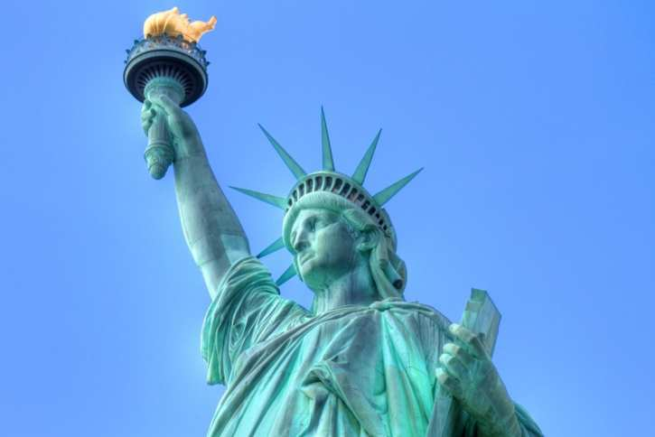
Історія руху (продовження)
У 1936 році з'явилася Національна асоціація споживачів США, в 1951 році — у Франції, в 1957 році — у Великобританії.

Slide 6
Історія руху (продовження)
15 березня 1961 президент США видав спеціальну постанову, що проголошувала «Чотири права споживачів»:
На безпеку, якість товарів і послуг;
На достовірну інформацію про них;
Право бути почутим у разі висунення споживацьких претензій;
Право захищати свої споживацькі претензії в суді.
Від того часу 15 березня щорічно відзначають як Всесвітній день прав споживачів.

Slide 7
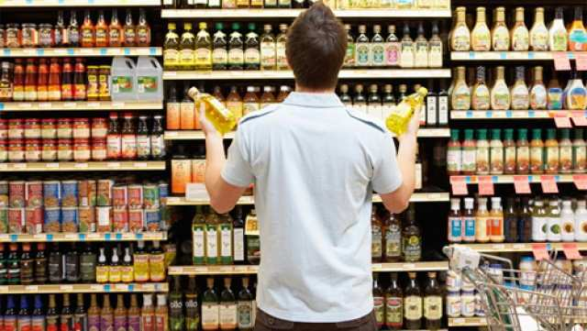
Громадські об'єднання у галузі захисту споживачів.
Ще до утворення на державному рівні відповідних структур у великих містах України почали створюватися недержавні громадські організації. У 1989 була зареєстрована громадська організація «Українська асоціація споживачів», яка взяла на себе відповідальність працювати за міжнародними правовими нормами. У 2003 році зареєстрована громадська організація «Експерт», основною метою діяльності якої є виявлення на ринку неякісних, небезпечних для споживання продуктів харчування та інформування про це споживачів.

Slide 8
Права споживачів

Slide 9
Споживачі під час придбання, замовлення або використання продукції, яка реалізується на території України, для задоволення своїх особистих потреб мають право на:

Slide 10
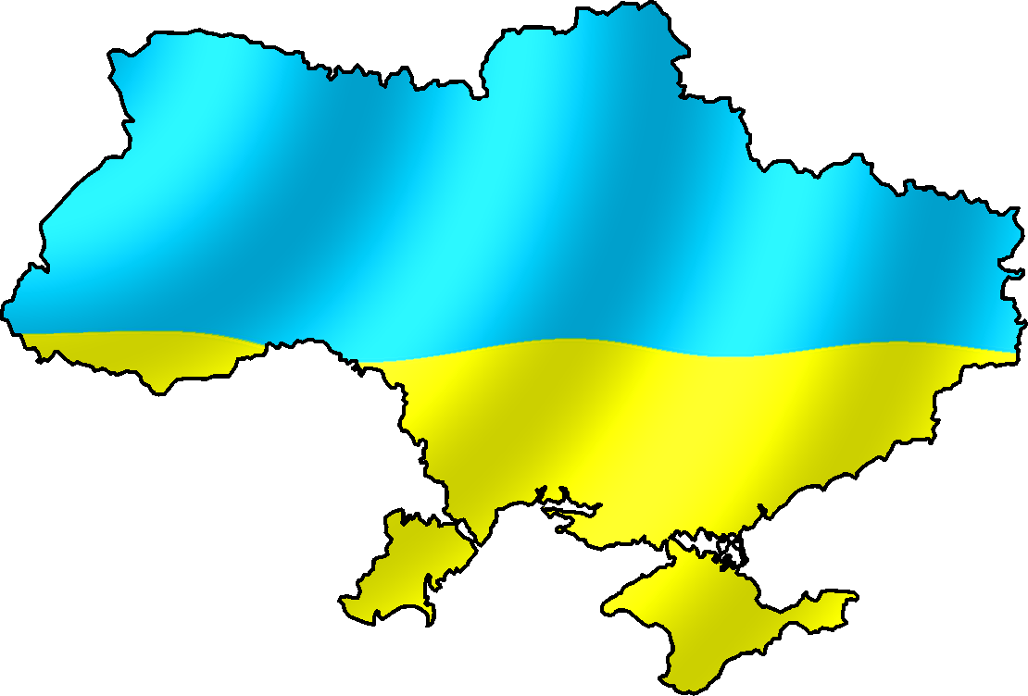
Захист своїх прав державою

Slide 11
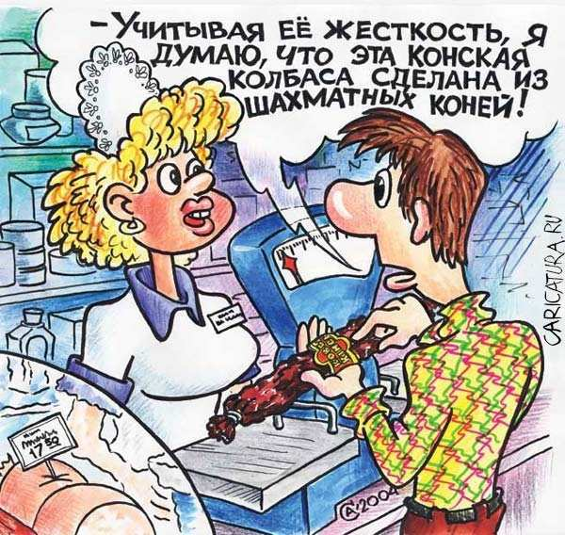
Належну якість продукції та обслуговування

Slide 12
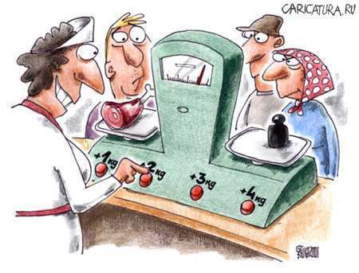
Безпеку продукції

Slide 13
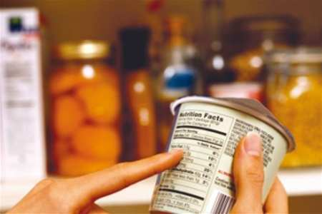
Необхідну, доступну, достовірну та своєчасну інформацію про продукцію, її кількість, якість, асортимент, а також про її виробника

Slide 14
Відшкодування шкоди, завданих дефектною чи фальсифікованою продукцією або продукцією неналежної якості, а також майнової та моральної шкоди, заподіяної небезпечною для життя і здоров'я людей продукцією у випадках, передбачених законодавством.

Slide 15
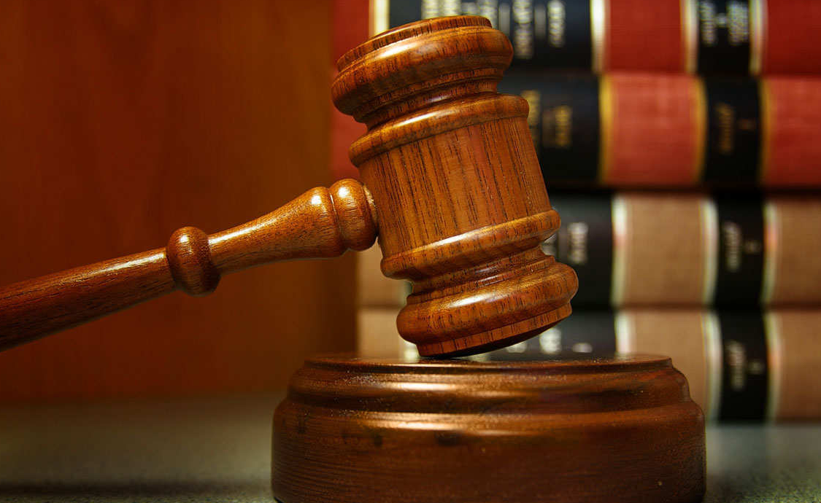
Звернення до суду та інших уповноважених органів державної влади за захистом порушених прав

Slide 16
Об'єднання в громадські організації споживачів.

Slide 17
Дякую за увагу!

